Slide 1
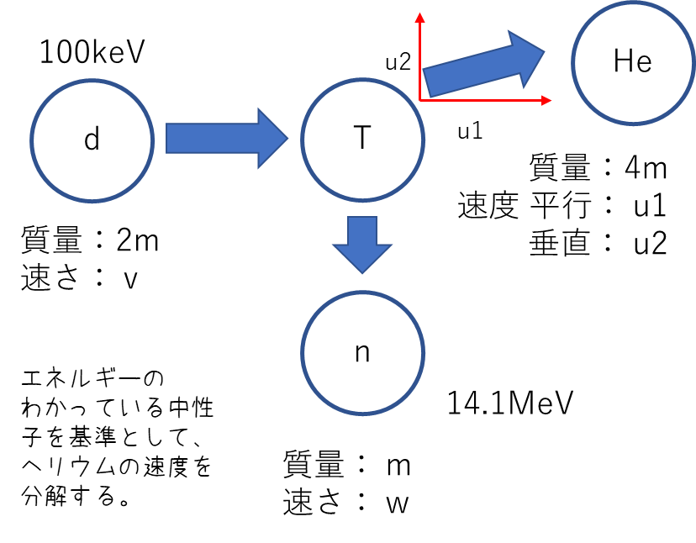
【物理学第62回(2017)問10】
ポイント ① 核反応の弾性散乱
【実験系】
ｖとｗは、
$\frac{1}{2}2mv^{2}=0.1 \frac{1}{2}mw^{2}=14.1$
また、それぞれの方向で運動量が保存されるので、
$$\left\{\begin{aligned}2mv=4mu1 \\ 0=mw−4mu2\end{aligned}\right.$$
Heの運動エネルギーは、
$$\frac{1}{2}4m\left({u1}^{2}+{u2}^{2}\right)=\frac{1}{2}4m\left\{{(\frac{v}{2})}^{2}+{(\frac{w}{4})}^{2}\right\}=\frac{1}{2}mv^{2}+\frac{1}{8}mw^{2}$$
$$=\frac{0.1}{2}+\frac{14.1}{4}=3.575$$
(発生したエネルギー)＝
( nとHeの運動エネルギーの和)－( dの運動エネルギー)なので、
(発生したエネルギー)＝14.1+3.575-0.1=17.575≒17.6MeV
・運動量保存則で解く方法。わかれば、感覚的にはしっくり来るが、わかるまでが大変。
・計算もこの場合はちょっと面倒。
・図にも書いたが、エネルギーのわかっているｄの衝突方向と、ｎの放出方向で軸を作成し、Heの速度を分解できれば釣り合う式ができる。
・入射粒子の100keVは小さすぎるので無視でもよい。この場合、答えは17.4 MeVくらいになる。

Slide 2
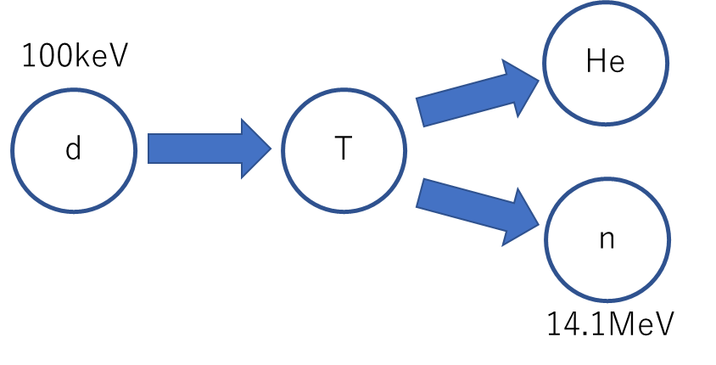
【重心系】
・衝突した地点（重心）において、反応で発生したエネルギーが分配される考え方。
・この問題では、入射粒子のエネルギーが小さいため、こちらの方が解き方は楽。単位がそろうと、無視はできない。
・エネルギー分配の話は類題もあるので概念的に抑えておくと良い。
【重心系】の解き方で考えると
衝突によるエネルギーは、
$100kev×\frac{重陽子の質量}{全質量}＝100kev×\frac{2}{2+3}=40kev$
このエネルギーと生成エネルギーの和をHeと nで分け合う。
衝突によるエネルギーは nの運動エネルギーよりはるかに小さいので無視できる。
Heの運動エネルギーを Eとすると、比の計算より
E：14.1＝( nの質量)：(Heの質量) ∴ E＝3.5
よって、この反応で発生したエネルギーは 14.1+3.5=17.6 MeV

